Slide 1
Отчет по проекту :,,Игра на PyGame,,
Выполнила:Горбачева Е.А.

Slide 2
Описание
Известная игра змейка
Суть поедание игровых единиц персонажем

Slide 3
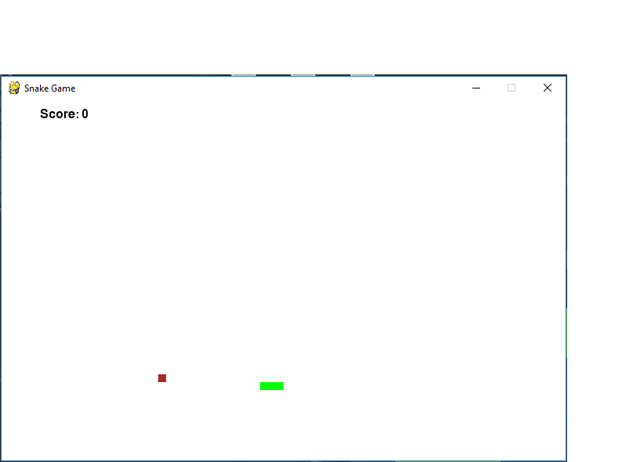
Скрин игры

Slide 4
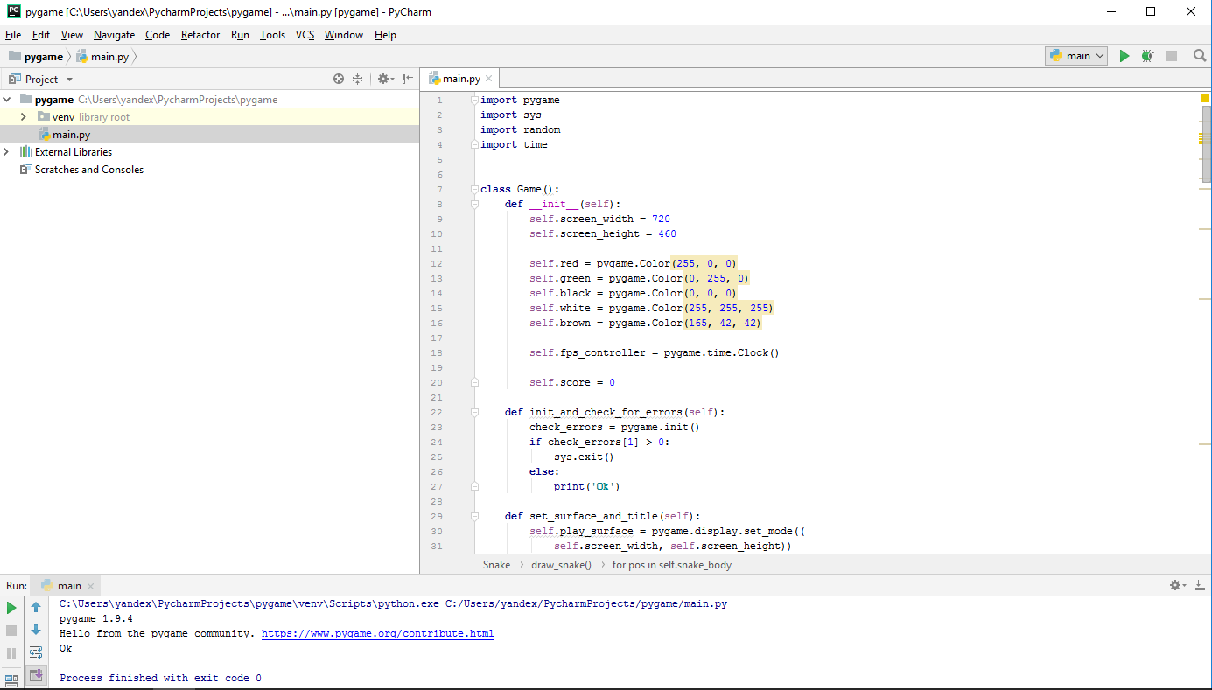
Скрин кода

Slide 5
Вывод
Научилась искать информацию и пользоваться PyGame

